Slide 1

公司简介
主讲人：XXX
组织方：康拓普学院
深圳市康拓普信息技术有限公司

Slide 2
目 录
1
认识COMTOP
CONTENT
2
企业文化简介
3
员工行为规范

Slide 3

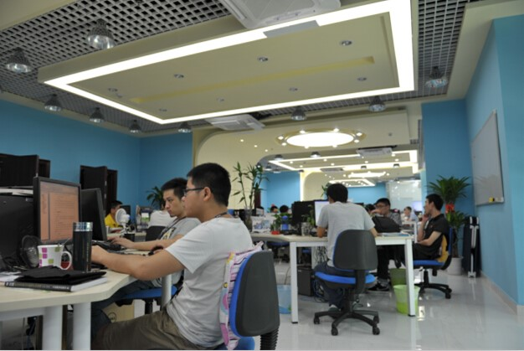
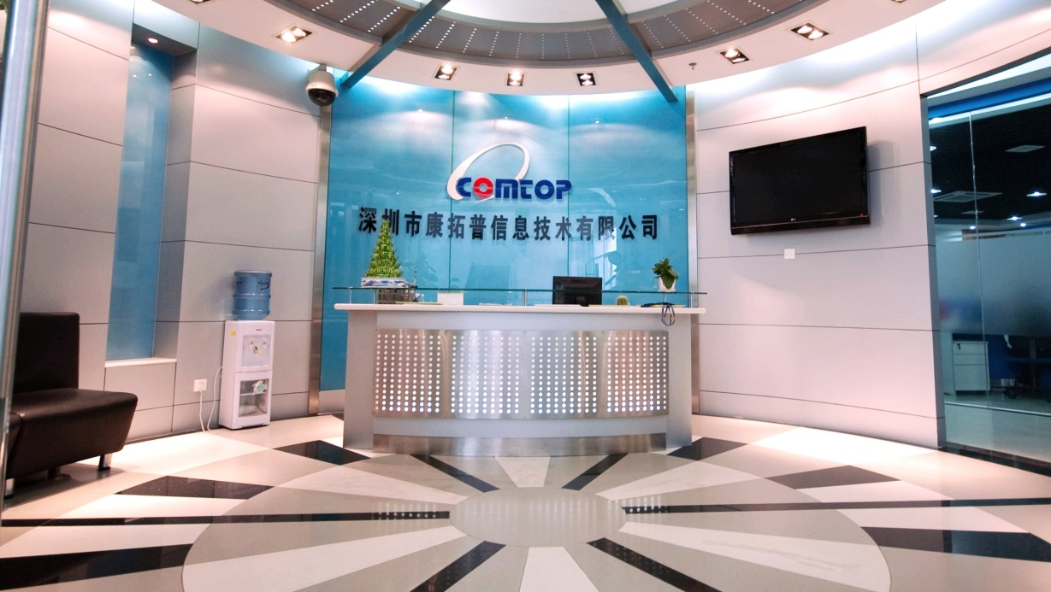
深圳市康拓普信息技术有限公司
成立于1999年8月10日，注册资金2000万元，总部位于深圳市福田区，是国内领先的企业信息化与移动应用综合解决方案供应商之一。经过十余年的技术沉淀、经验积累，康拓普已构建起完整的IT服务价值链，并形成涵盖IT规划咨询、解决方案设计与实施、应用软件设计及开发、IT系统运维外包等领域，为客户提供端对端的整体解决方案服务。
近年来，康拓普积极响应国家号召，结合自身的技术实力和丰富经验，全面进军移动互联网、智能电网等新兴领域。目前，康拓普已形成了以企业统一通信云办公平台、Com无纸化办公系列应用软件平台、智能电网系列产品为代表的成熟产品族。

Slide 4
软件产品与著作权
至今，公司有30项产品获得软件产品登记证书、74项产品获得软件著作权证书。
康拓普电阅软件
配网集成应用管理软件
康拓普保护信息管理软件
移动作业终端接入平台软件
康拓普企业门户管理软件
供电可靠性管理软件
康拓普保护信息子站软件
康拓普极星时序数据库软件
康拓普保护信息子站软件
康拓普客户停电管理软件
康拓普生产管理软件V4.0
投资计划前期项目管理系统
康拓普保护信息管理软件
康拓普指标体系管理软件
康拓普变电智能巡检软件V3.0
康拓普企信软件
康拓普输电智能巡检软件
配网工程项目管理软件
康拓普输电智能巡检软件V3.0
康拓普易捷工程管理系统
康拓普变电智能巡检软件
康拓普配网生产管理软件
康拓普电力科技项目管理软件V3.0
康拓普智捷工作票系统
康拓普电力科技管理软件
康拓普招投标软件
康拓普技改修理项目管理软件V3.0
基建现场作业管控系统
技改修理项目管理软件
输网工程项目管理软件
康拓普物资管理软件V2.0
康拓普OMP-5000系统
康拓普物资管理软件
客户满意度评价管理软件
康拓普生产管理软件V3.0
高压电力设备基准态评价软件
康拓普生产管理软件
康拓普企业信息门户软件
图形化工作流程管理平台V1.0
两册管理平台软件
软件产品登记
软件著作权登记

Slide 5
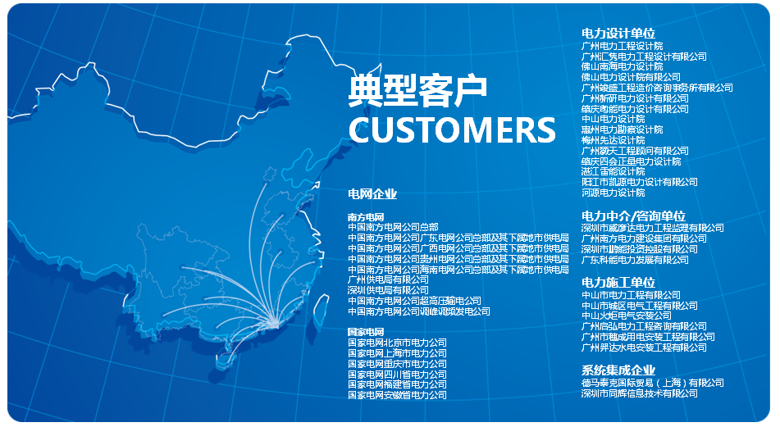
典型客户

Slide 6










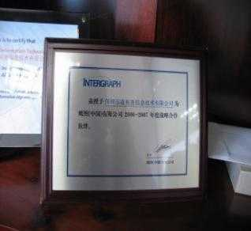
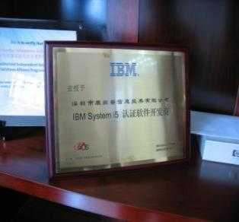
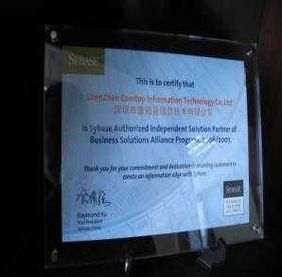
业务合作伙伴
康拓普与全球知名企业建立合作关系，倾力打造共赢平台，助力公司产品发展
Notes:
Sun Microsystem 已被 Oracle收购
Business Objects 、Sybase 已被 SAP 收购
已去除Sun Microsystem 、Business Objects 、Sybase 三家公司的logo，采用新公司的logo

Slide 7
发展历程
1999 “深圳市康拓普电力自动化有限公司”成立。
2002
通过“软件企业”资格认证，成为国家首批认证的软件企业。
成功开发出科技技改大修项目管理系统。
2003
科技技改项目管理系统在广东电网21个地市局成功实施。
将科技技改项目管理系统顺利推广到上海市电力公司,标志着公司正式进军国家电网公司。
2004
通过CMMI 2级认证。
安全生产管理信息系统的首个版本“检修ABC”正式上线运行。
基于生产管理系统，成功开发出统一的综合图形平台。
2005
获得深圳“软件百强”称号；
科技技改项目管理系统在四川省电力公司成功实施。
2006
康拓普正式更名为“深圳市康拓普信息技术有限公司”。
成功开发继电保护及故障信息系统，标志着康拓普公司已进入电网企业生产核心领域。
以深圳供电局为试点单位，成功开发出物资管理信息系统。

Slide 8
发展历程
2007
通过国家计算机信息系统集成资质三级认证。
员工人数突破200人，合同额突破1亿。
生产管理信息系统开始在广东电网21个地市局进行推广实施。
2008
通过CMMI 3级认证。
获得国家高新技术企业认定。
通过ISO9001质量管理体系、ISO14001环境管理体系和GBT28001职业健康安全管理体系认证。
获得南方电网科学技术奖、广东电网科技进步奖。
康拓普学院成立，开始着力打造学习型组织。
2009
员工人数突破500人，合同额突破3亿。
通过国家计算机信息系统集成资质二级认证。
工程项目管理信息系统、物资管理信息系统在广东电网21个地市局进行推广。
2010
广州子公司正式成立。
荣获“深圳市百强软件企业”称号。
荣获“电力行业‘十一五’信息化十大成果奖”。
成功研发出国内首个自主知识产权的企业级资产全生命周期管理系统。

Slide 9
发展历程
2011
通过CMMI 5级认证。
公司各项业务蓬勃发展，员工人数突破1000人。
获得“2010年度深圳市重点软件企业”荣誉。
成立套装软件部、智能电网研究中心，全面进军产品化软件、智能电网领域。
2012
公司企业资信等级被评为最高等级AAA级。
入选2011年深圳市软件业务收入前百家企业，合同额突破6亿。
获得“2011年度深圳市重点软件企业”荣誉。
极星实时数据库产品取得重大突破，成功签订南网科学研究院、云南电网等多个重要项目。
康拓普工程造价软件上市新闻发布会隆重召开（康拓普工程造价软件V2.5正式发布）。
2013
荣获“2011-2012年度国家规划布局内重点软件企业”称号。
荣获“2013中国年度创新软件企业”称号。
获得“2012年度深圳市重点软件企业”荣誉。
无纸化会议管理系统、电子阅读综合发布平台成功研发并面市推广。
全维度设备状态监测、运行方式专家系统成功研发并面市推广。
荣登“2012年深圳市软件业务收入前百家企业”榜单。

Slide 10
发展历程
2014
知识库(KM)正式上线，为员工知识分享、交流、学习提供了一个全新的途径。
康拓普健康服务站——“康康小屋”正式开通，为员工的健康助力。
Com-Meeting无纸化会议系统成功签约中信集团，此后全年积极拓展Com-Meeting市场，成功走出电力行业。
正式启用公司自主研发的全维度沟通协作云办公平台—— “企信云”。随后在2014年度内，企信完成电网内30个地市局覆盖。
内部EIP（企业信息门户）顺利上线。
携手粤职协（广东省职业培训和技工教育协会），打造国内首个技工院校社交平台——技工坊，开拓校园应用的细分市场。
成功中标南网OMS一体化项目（广州局、深圳局、广西电网）。
深圳局客户全方位服务体系项目完成开发工作。
南网6+1最大系统——资产管理系统（包括投资计划、项目管理、基建管理、物资管理、安全生产五个子系统），顺利完成功能验收并在广东电网公司上线试运行。
2015
我司与广州供电局合作研发的“电网企业财务共享服务中心建设的探索与实践”创新成果获奖。
极星实时数据库中标南网海量准实时数据服务平台。
荣获“深圳市2014年度A级纳税人”称号。
获得由深圳市科技创新委员会、市财政委员会、市国家税务局、市地方税务局联合颁发的《高新技术企业证书》，再一次入选国家级高新技术企业。
广东电网公司资产一体化系统正式单轨上线。
……

Slide 11
组织架构
深圳市康拓普信息技术有限公司
生产系统产品部
项目物资系统产品部
智能电网产品部
电网工程服务部
移动互联网产品部
系统集成部
质量管理部
业务研究中心
技术研究中心
市场部
财务部
行政部
人力资源部
康拓普学院
Notes:
项目和物资2016年合并一个部门。

Slide 12
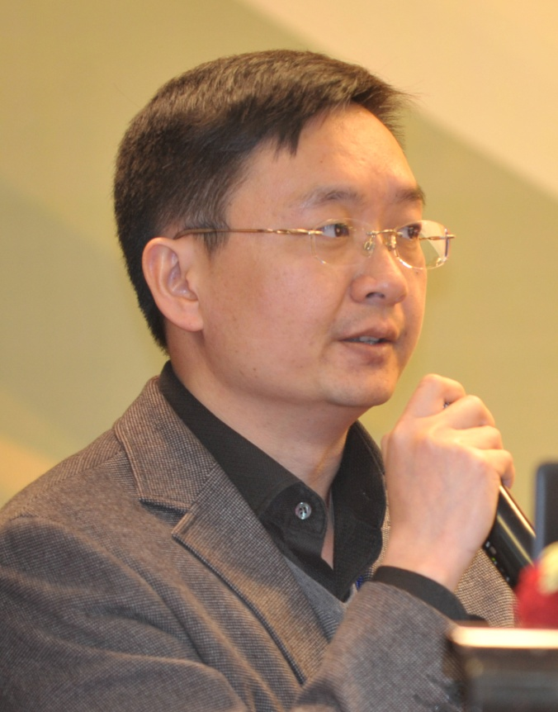
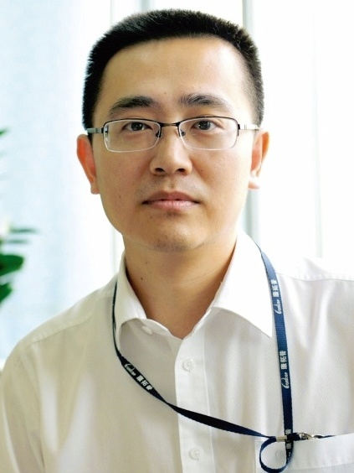
公司领导
赵铭 · 董事长
林镇锋 · 总经理

Slide 13
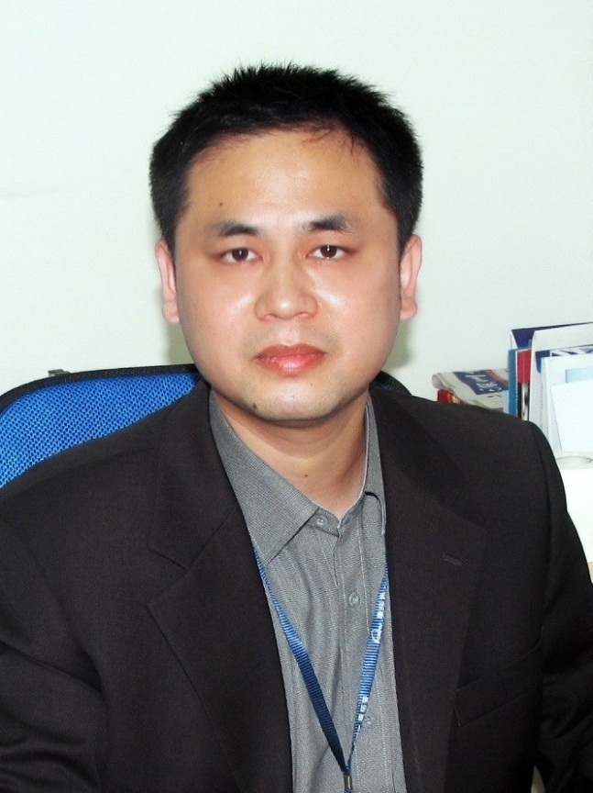
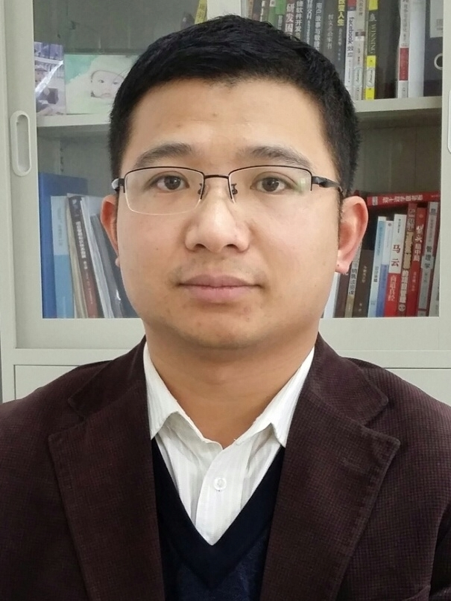
公司领导
周祥春 · 副总经理
罗育林 · 副总经理

Slide 14
合同额（单位：万元）

Slide 15
人员情况
截至2016年3月31日，共有844人（总部785人，子公司59人）。

Slide 16
人才结构
康拓普公司现有员工人才结构按学历及技术比重如下：

Slide 17
持续不断的技术研究投入，提升产品核心竞争力
为了保证公司的技术先进性和可持续性，公司投入大量技术人员从事基础技术领域研究。多年以来，建立众多快捷、高效、灵活、规范技术平台，保障产品先进性。2014年度开始开发新技术、新产品发生的研发费用占营业收入的12%。
Notes:
2014年度的研发费是￥29,270,125.62元，占12%，2015年和2014年一样。
行业投入比5%，公司投入比10.4%

Slide 18
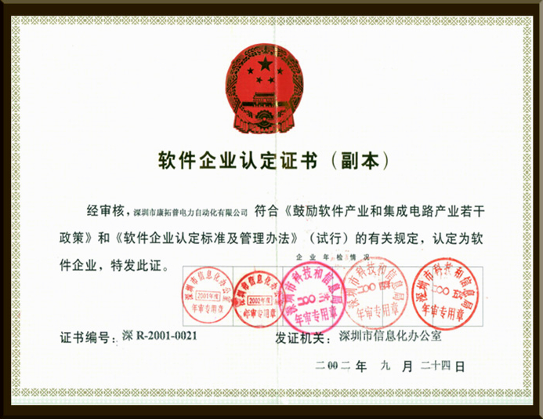
资质荣誉
2002年，康拓普通过“软件企业”资格认证，是国家首批认证的软件企业。
Notes:
2004年05月——通过CMM二级认证。由美国卡内基梅隆大学的软件工程研究所(SEI)创立的CMM(Capability Maturity Model 软件能力成熟度模型)认证评估。CMM共有五个等级，从低到高，软件开发生产计划精度逐级升高，单位工程生产周期逐级缩短，单位工程成本逐级降低。
虽然04年我们只有2级，但这个具有划时代的意义，它引领我们从作坊式的作业模式转变为正规的软件公司。
2005、2006年——获得深圳“软件百强”称号
2006年08月——获“深圳市高新技术企业”称号。包括技术水平、专利成果以及赢利能力等方面。
2007年02月——获国家信息产业部颁发的“计算机系统集成商三级资质”
2008年07月——被评审为最高资信等级“AAA”。信誉极好、清偿能力非常强、风险最小。
2008年08月——获CMMI3国际认证。能力成熟度集成模型 ，三套—-开发、服务、采购。
2008年09月——获ISO9001:2000（质量管理体系认证）、ISO14001:2004（环境管理体系）、OHSAS18001:1999（职业健康安全管理体系） 2008年12月——获“国家级高新技术企业”称号.
2009年12月——获国家信息产业部颁发的“计算机系统集成商二级资质” 2010年01月——获安全生产风险管理体系二钻等级

Slide 19
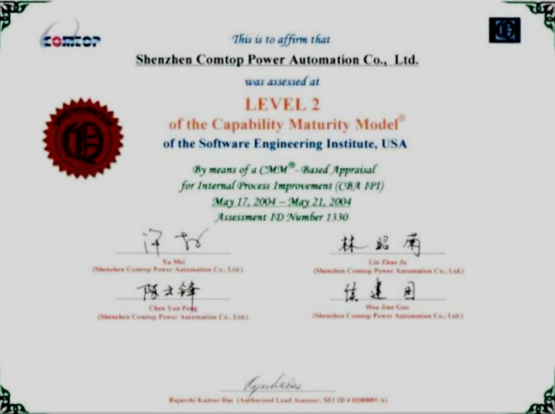
资质荣誉
2004年，康拓普通过CMM 2国际认证。

Slide 20
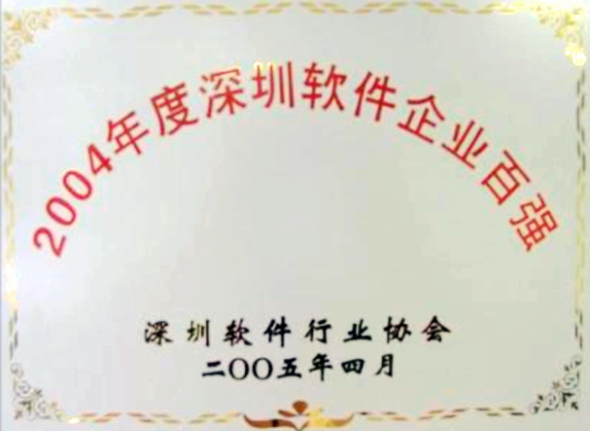
资质荣誉
2005年，康拓普获得深圳“软件百强”称号。

Slide 21
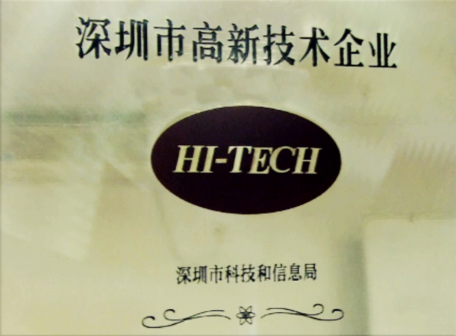
资质荣誉
2006年，康拓普获“深圳市高新技术企业”称号。包括技术水平、专利成果以及赢利能力等方面。

Slide 22
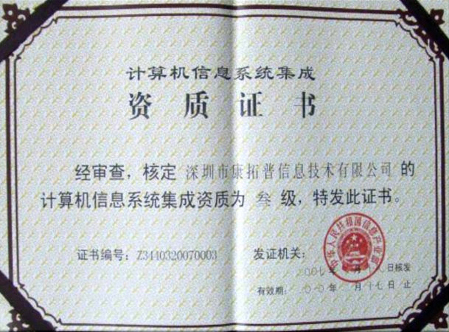
资质荣誉
2007年，康拓普获国家信息产业部颁发的“计算机系统集成商三级资质”。

Slide 23
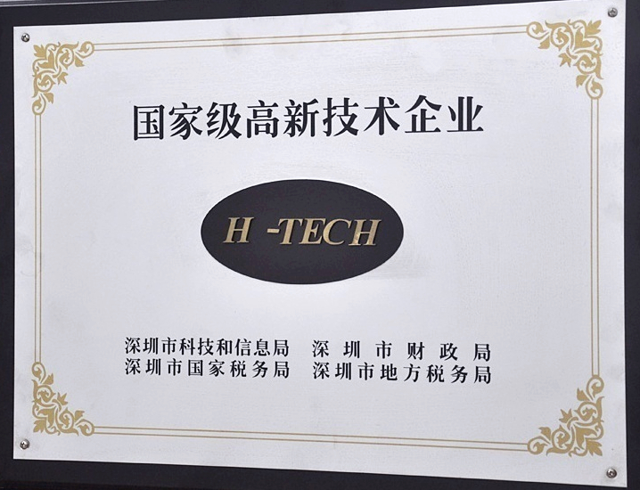
资质荣誉
2008年，康拓普获得高新技术企业的证书，成为国家首批认证的高新技术企业，并于2012年通过复审。

Slide 24
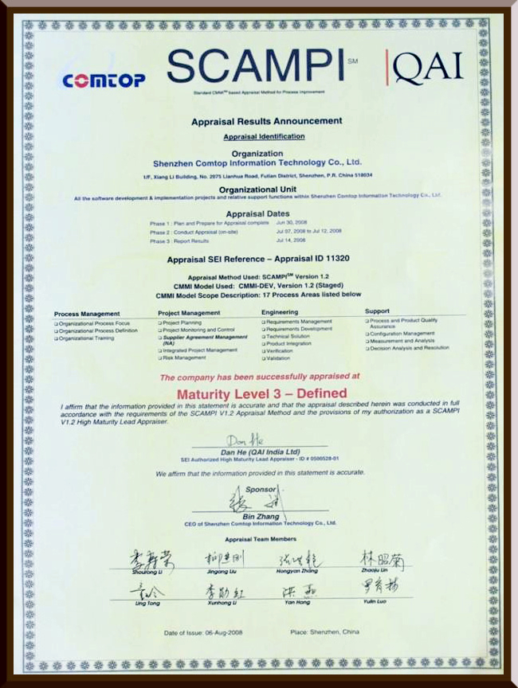
资质荣誉
2008年，公司通过CMMI 3国际认证，标志着公司的技术研发和管理工作均已实现量化管理，全部技术活动和管理活动均处于可控制状态。

Slide 25
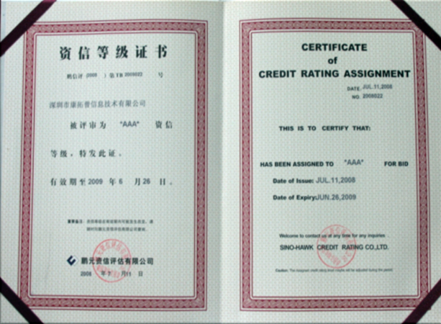
资质荣誉
2008年，康拓普被评审为最高资信等级“AAA”。

Slide 26
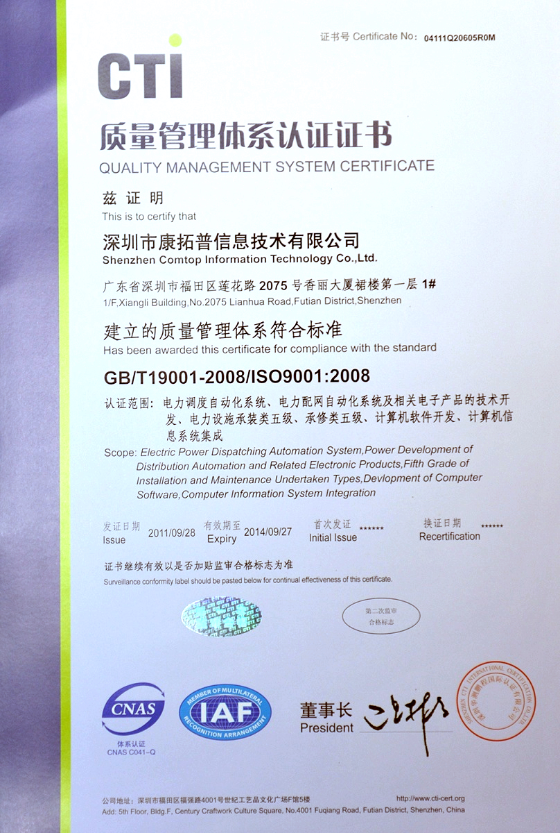
资质荣誉
2008年，通过ISO9001:2000质量管理体系认证，这标志着公司已掌握了科学的质量管理和质量保证方法和手段，使全部质量工作有可知性、可见性和可查性，促进产品质量得到根本保证。

Slide 27
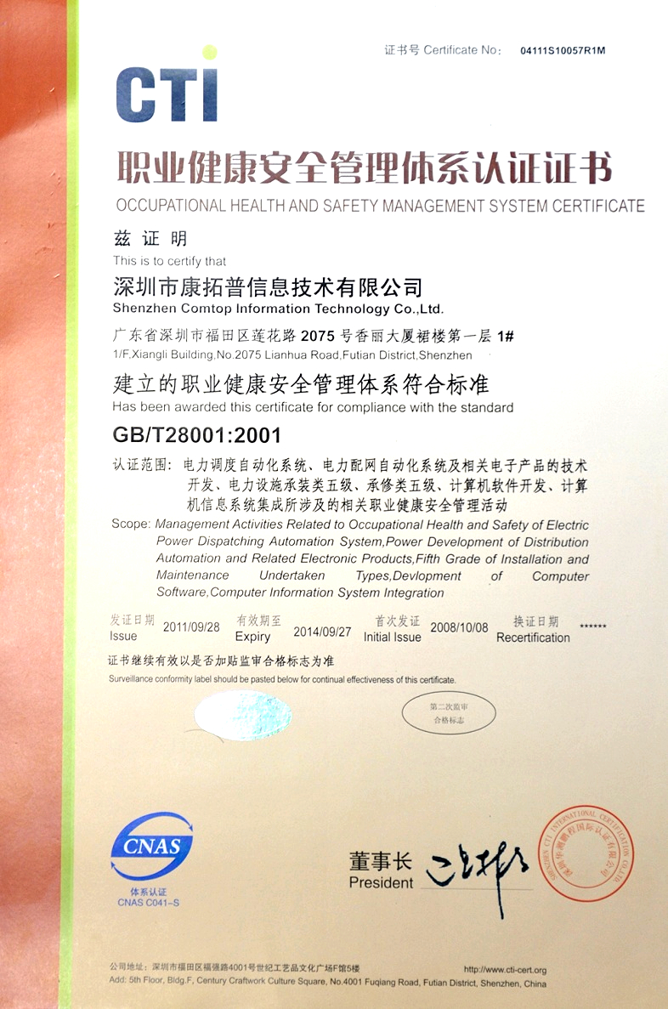
资质荣誉
2008年，通过ISO9001:2000职业健康和安全管理体系认证，这标志着公司已经采用科学化、系统化的方式方法，全面规范公司职业健康行为，以切实保障企业员工职业安全卫生权利，进一步保证企业综合经济效益的实现。

Slide 28
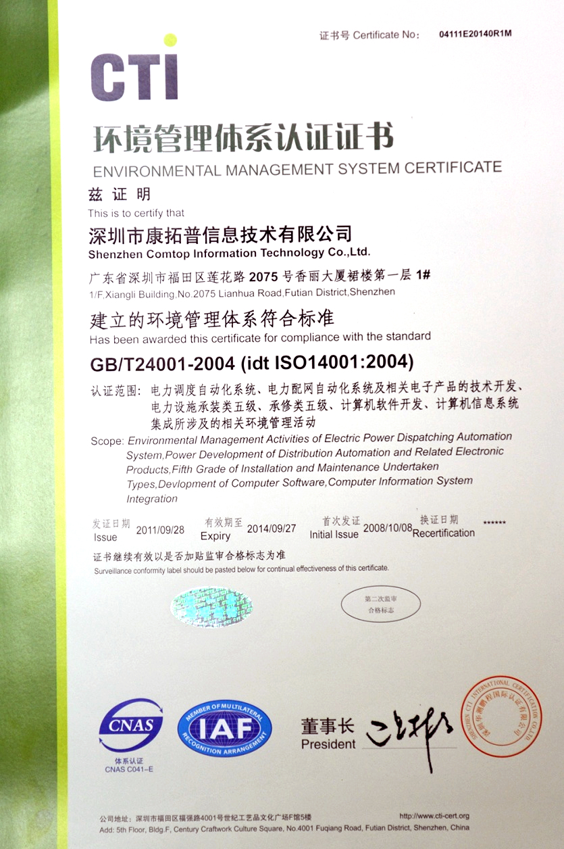
资质荣誉
2008年，通过ISO9001:2000环境管理认证，这标志着公司已经建立一整套环境保护方法和系统化框架，并借此提高企业环境管理能力，切实履行环境保护义务。

Slide 29
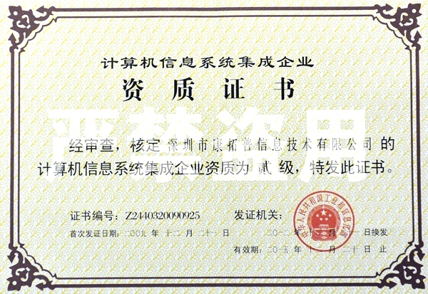
资质荣誉
2009年，康拓普获得了国家计算机信息系统集成二级资质，标志着公司在管理水平、技术实力、人力资源、市场扩展等各方面已达到了国内信息系统集成领域的高端水平，并于2012年换证成功。

Slide 30
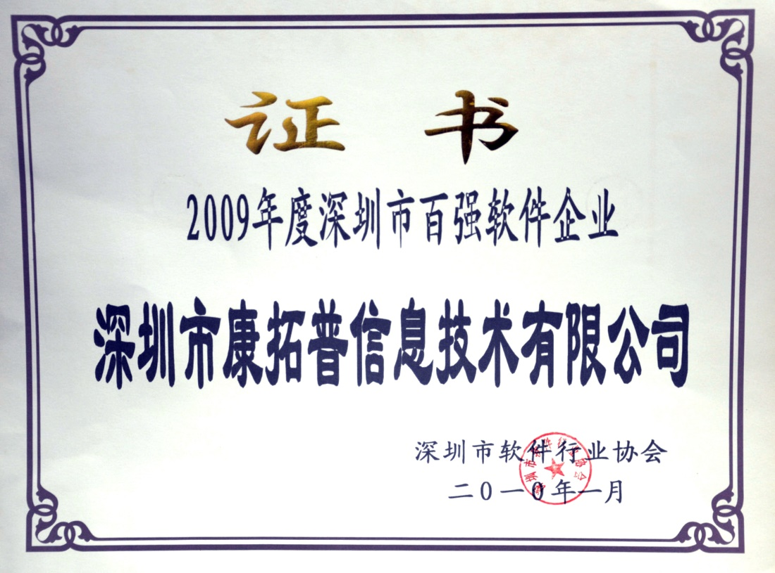
资质荣誉
2010年，康拓普获得“深圳市百强软件企业”称号。

Slide 31
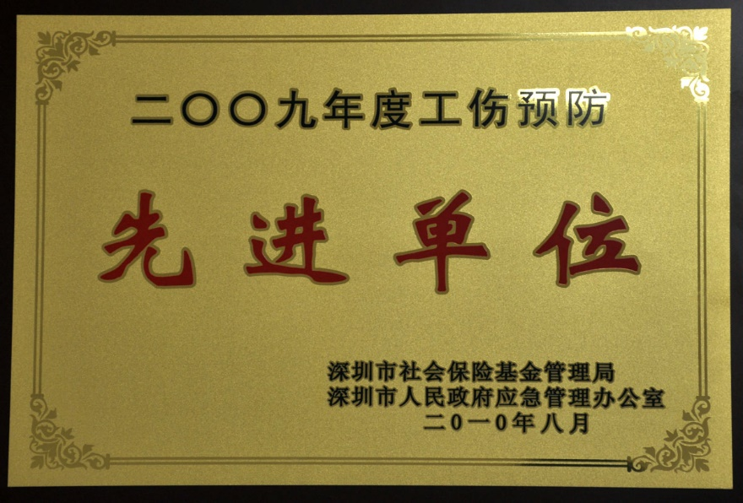
资质荣誉
2010年，康拓普获得“工伤预防先进单位”称号。

Slide 32
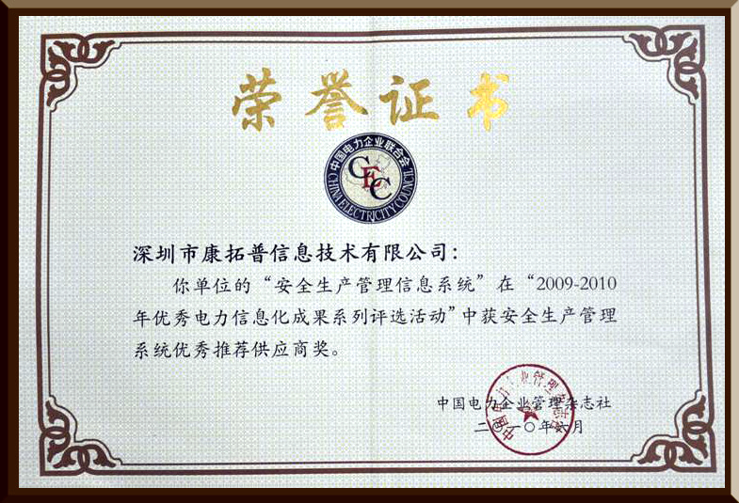
资质荣誉
2010年，康拓普在“2009-2010年优秀电力信息化成果系列评选活动” 中获得安全生产管理信息系统优秀推荐供应商奖。

Slide 33
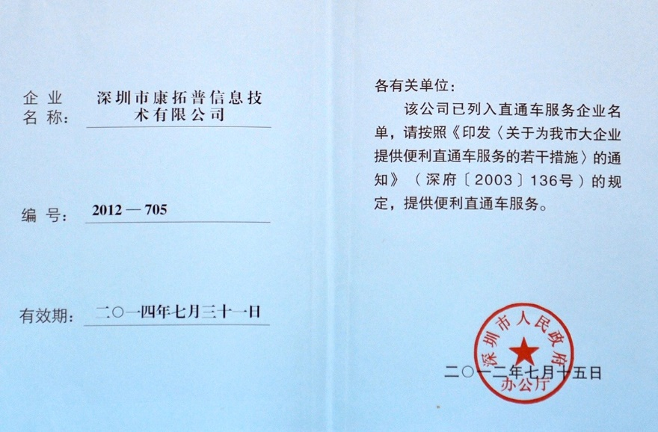
资质荣誉
2010年起，康拓普每年均获得“深圳市大企业直通车服务证”。

Slide 34
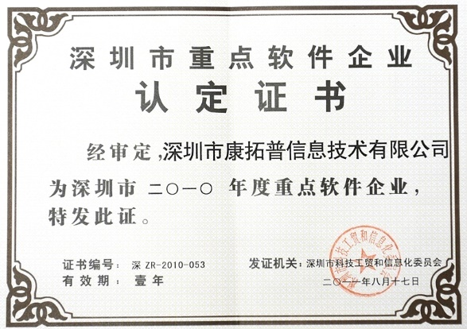
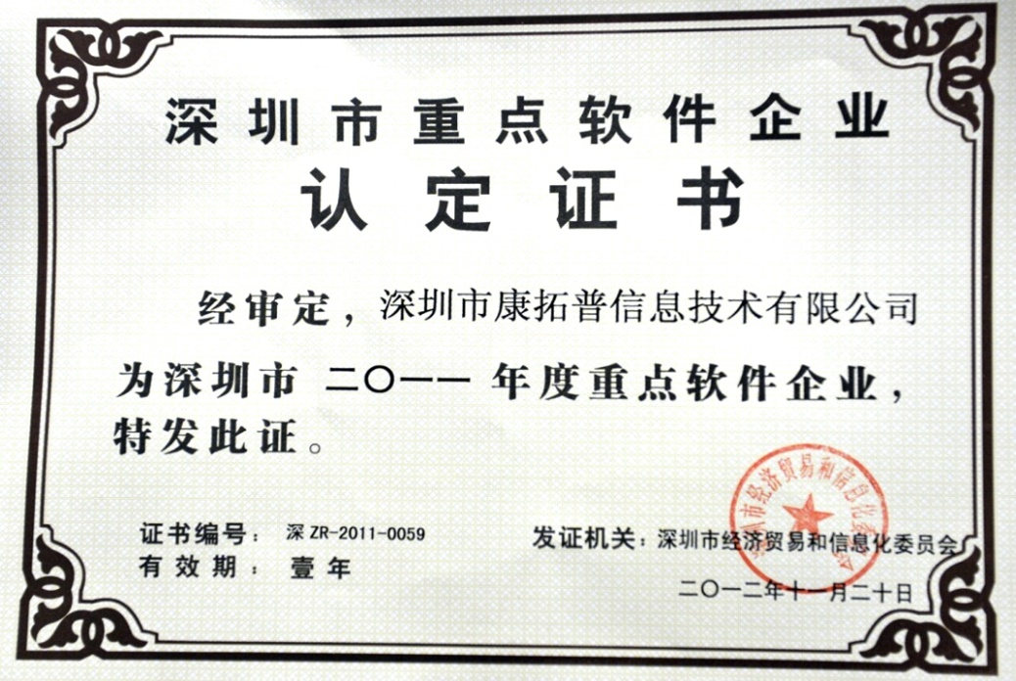
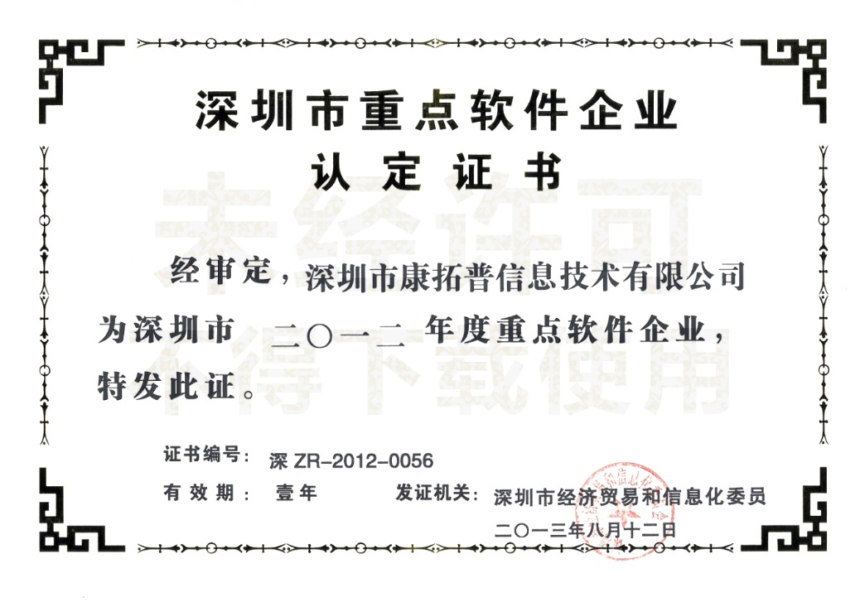
资质荣誉
公司从2010年开始，连续多年获得“深圳市重点软件企业”殊荣，与腾讯、华为、中兴、金蝶等国内知名软件企业同列榜单。

Slide 35
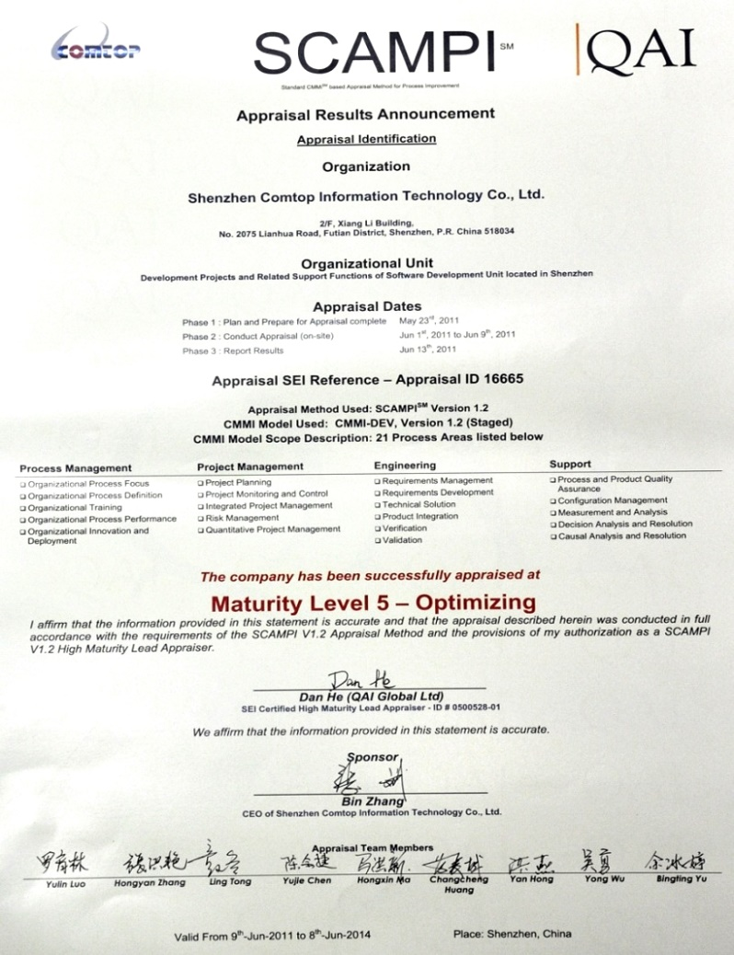
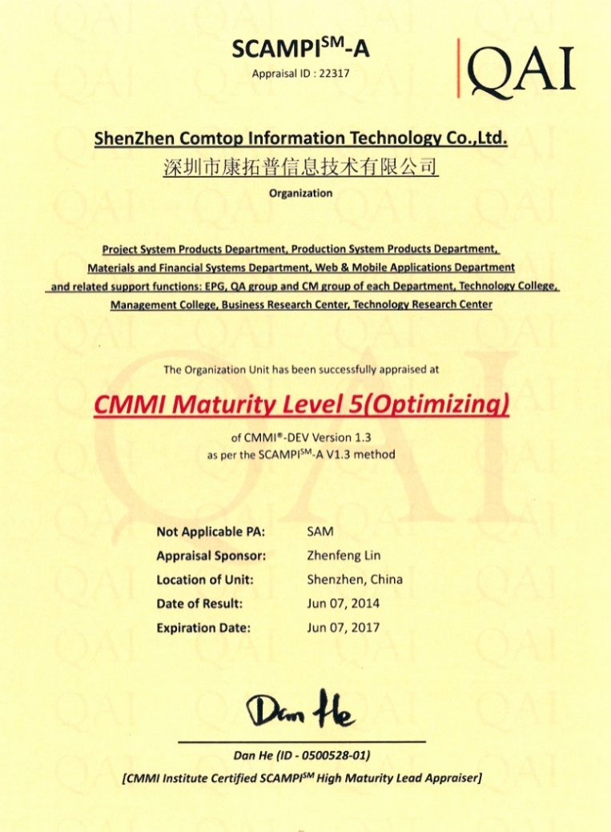
资质荣誉
2011年7月，公司通过CMMI国际评估最高级别认证——CMMI 5级，成为国内少数通过该项认证的软件企业之一，这标志着康拓普正式步入国内领先、国际先进的标准化、规范化发展轨道。（公司分别于2004年、2008年、2014年通过CMMI 2、3、5级国际认证）

Slide 36
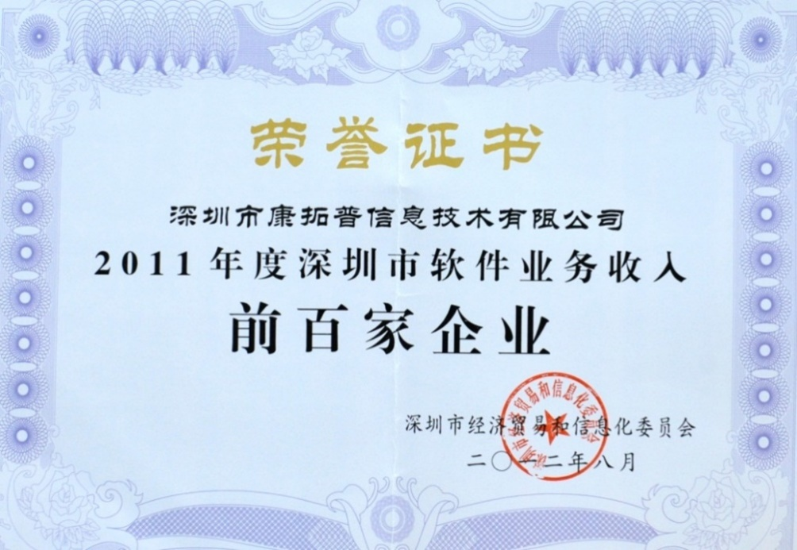
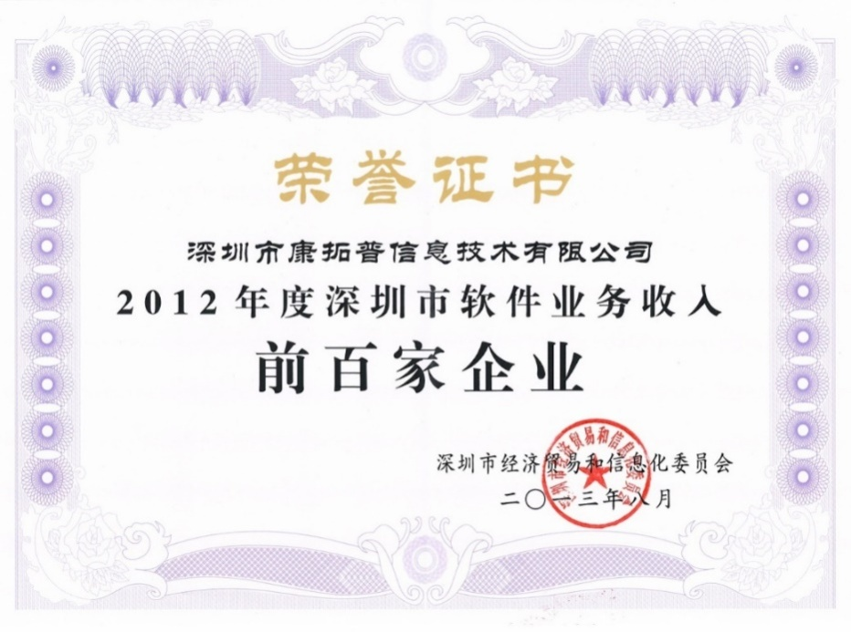
资质荣誉
公司从2011年开始，连续多年跻身于“深圳市软件业务收入百强”榜单，这意味着公司在深圳市软件及信息技术服务产业中占有举足轻重的地位。

Slide 37
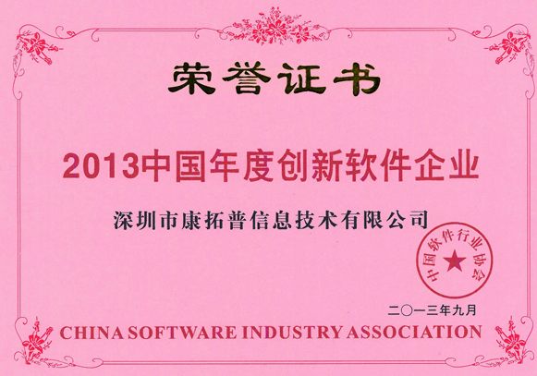
资质荣誉
2013年，康拓普荣获“2013中国年度创新软件企业”殊荣。

Slide 38
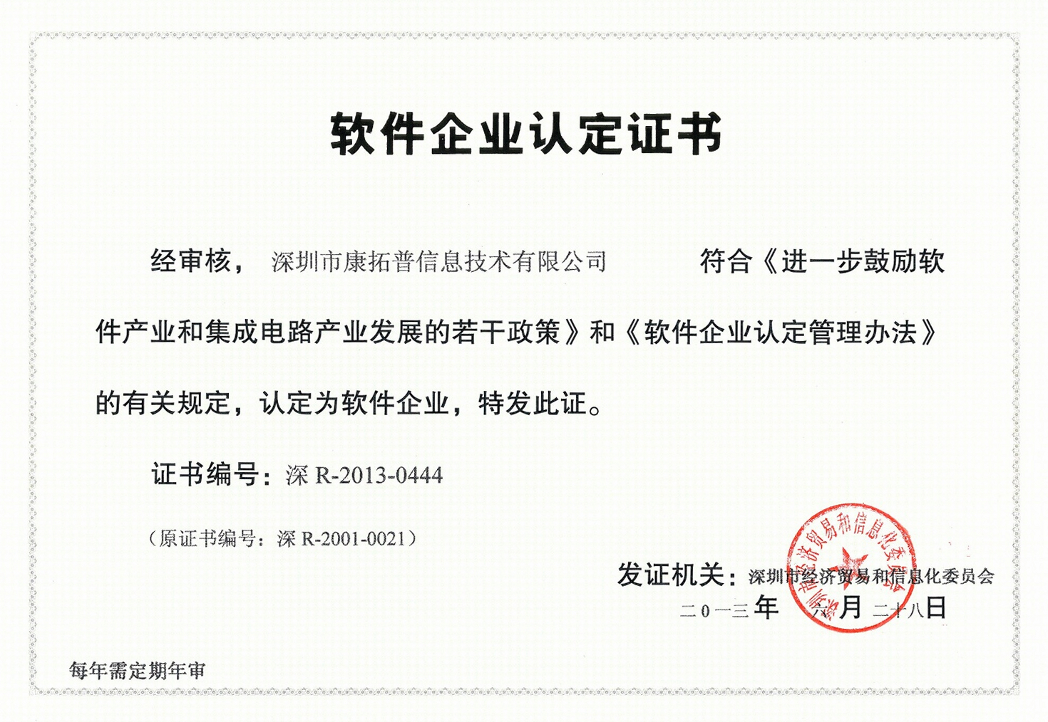
资质荣誉
2013年，康拓普认定为“软件企业”称号。

Slide 39
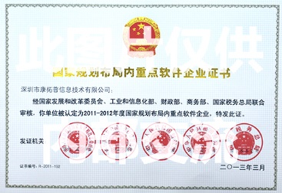
资质荣誉
2013年，荣获“2011-2012年度国家规划布局内重点软件企业”称号。
2014年，荣获“2013-2014年度国家规划布局内重点软件企业”称号。

Slide 40
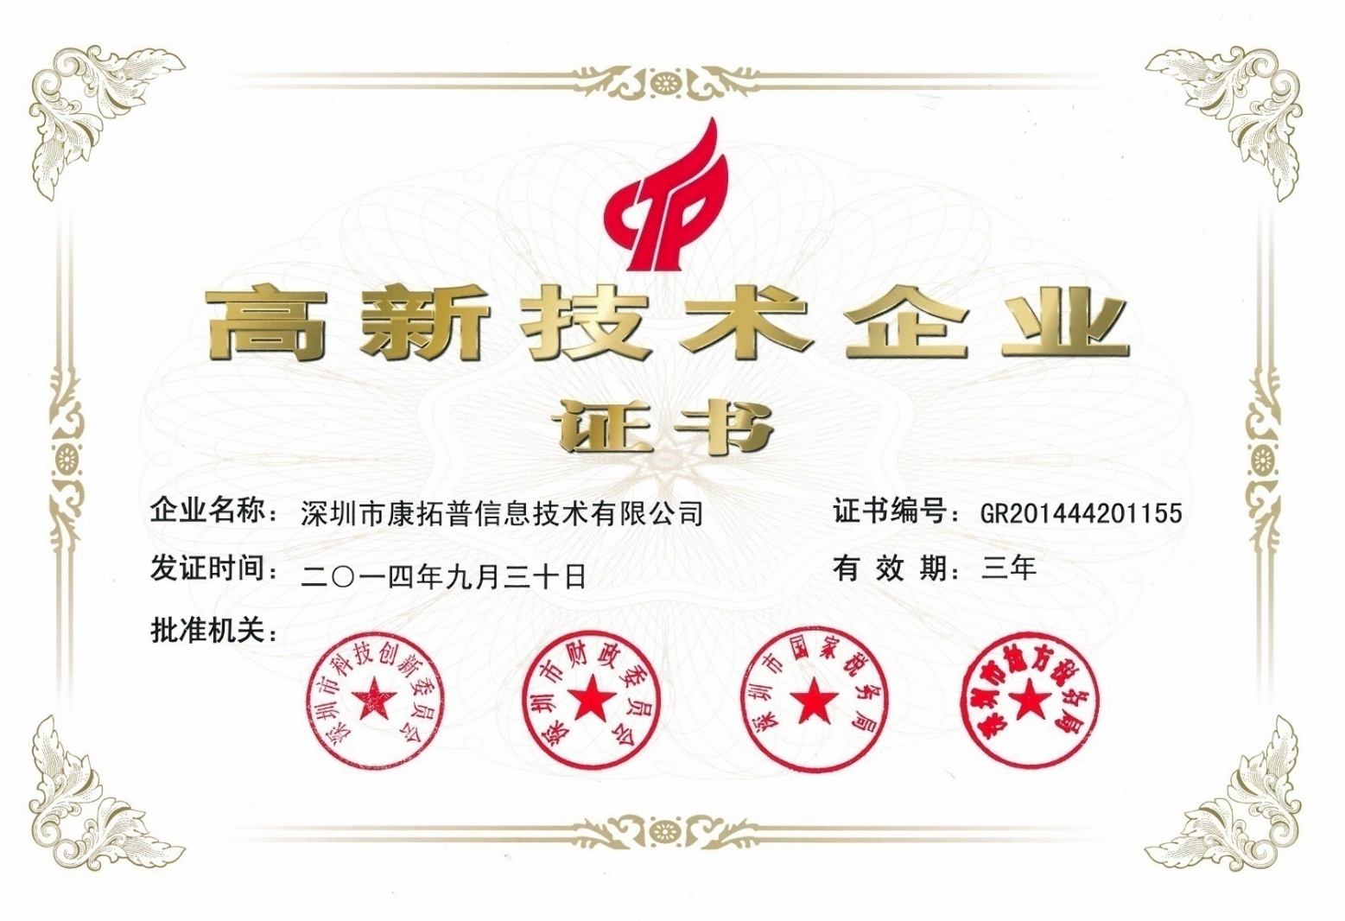
资质荣誉
2014年，康拓普荣获“2014-2017年度国家高新企业”称号。

Slide 41
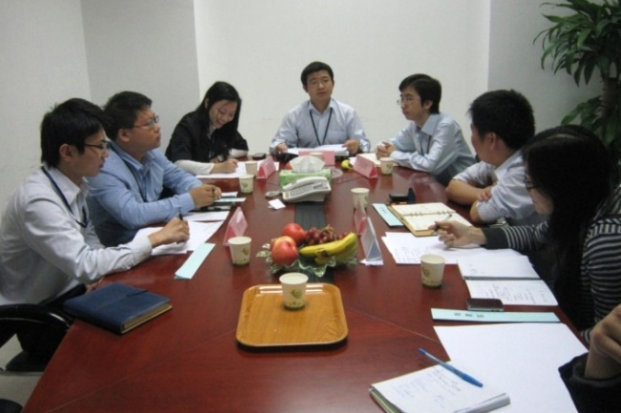
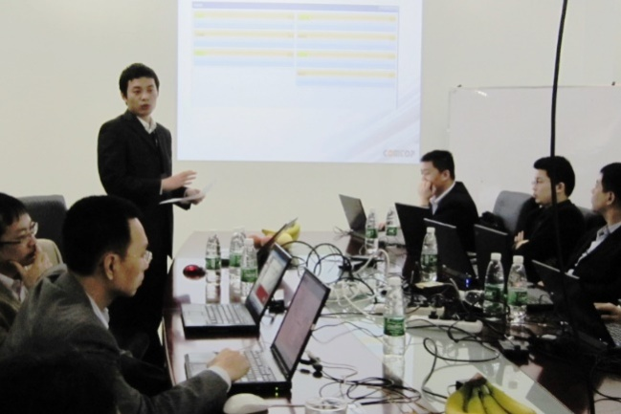
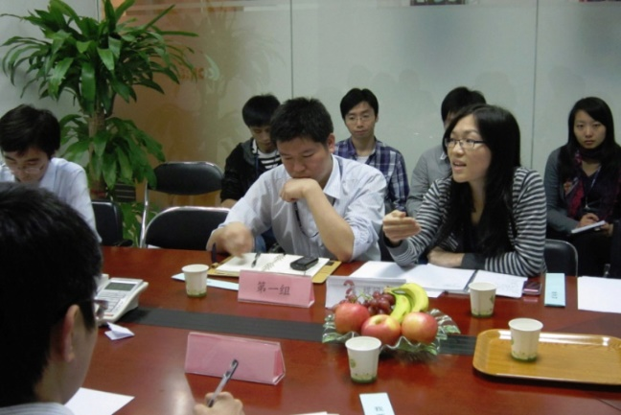
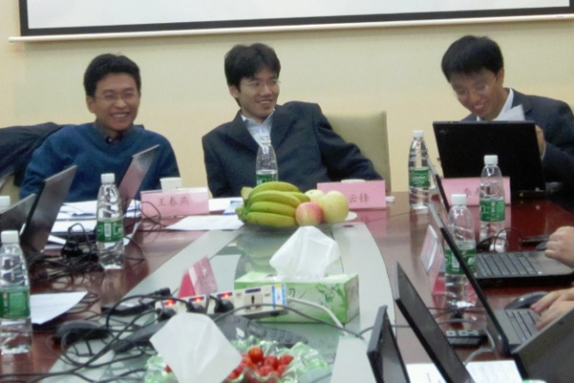
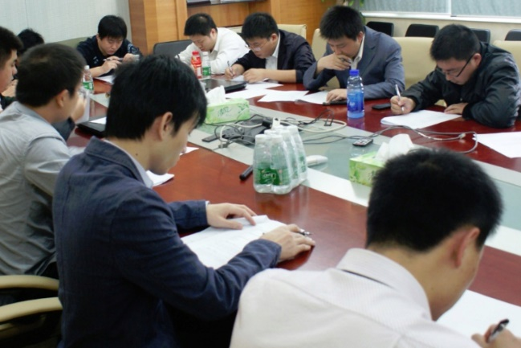
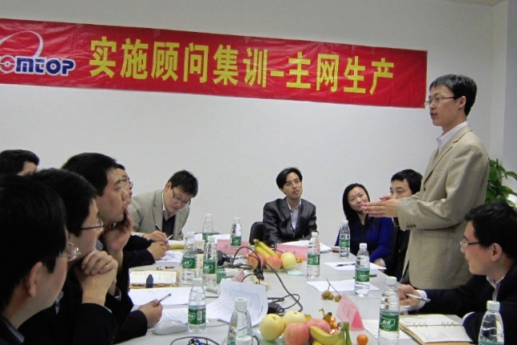
建立高端人才培养与考核机制，助力公司专业化、高端化发展
企业的竞争，是人才的竞争。高端人才培训是一项系统化、持续久的工程。2009年开始，公司就着力培养一支包括系统分析师、高级软件工程师、实施顾问、咨询顾问、技术专家等在内的核心专业人才。
Notes:
包括人才选拔、培训课程定制、课题研究、课程学习、沙盘演练、认证考核六大环节。

Slide 42
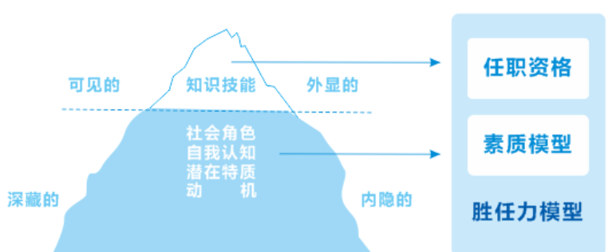
人才管理：以“胜任力模型”为基础
人才管理的核心是能力的管理，它以胜任力模型为核心和纽带，通过人力资源各模块的设计实现对公司关键人才的“选、用、育、留”，从而支持公司的持续发展。
职业生涯管理
企业战略
人才
管理
人力资源规划
薪酬管理
胜任力
评估
胜任力模型

Slide 43

人才培养战略：康拓普学院
康拓普学院成立于2008年8月，朝专业化方向发展，致力于建立有康拓普特色的学习型组织。
学院现有近百人的内部讲师队伍、超过百门的自主研发课程。负责技术类、业务类、管理类、通用类（通用职业技能、企业文化等）等培训项目的学习方案设计、培训项目运营。以及举办技术族等级认定，举办技术年会和各类交流活动。

Slide 44
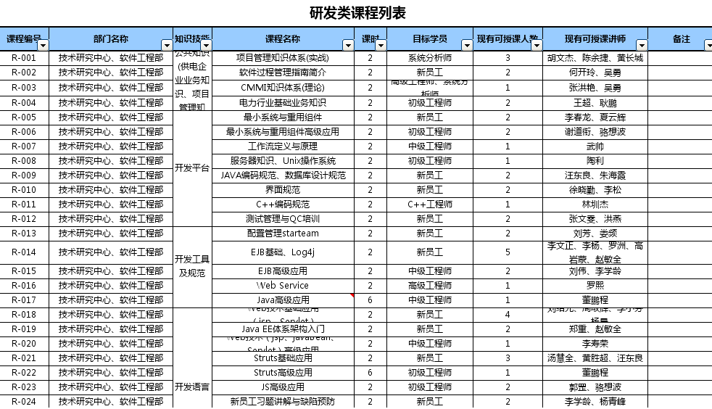
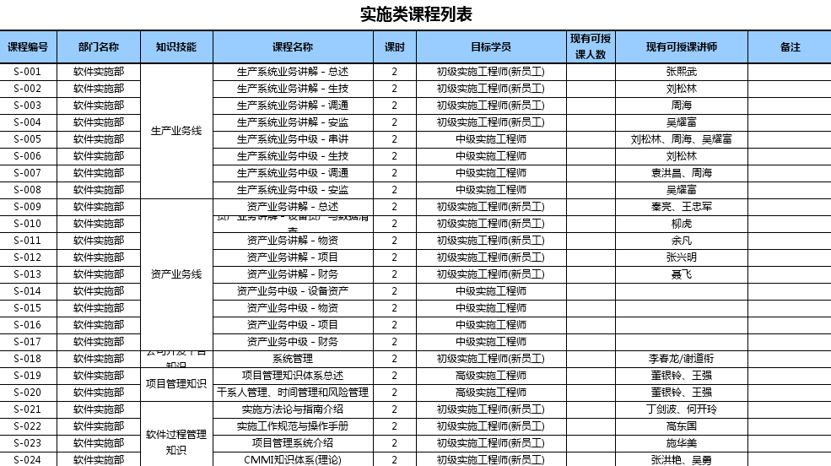
课程体系
康拓普学院基于胜任力模型建立了分类别分层级的课程体系，为内部培训提供有效资源，推动公司各部门学习与发展进程。
技术类
管理类
课程体系
通用类
专项类

Slide 45
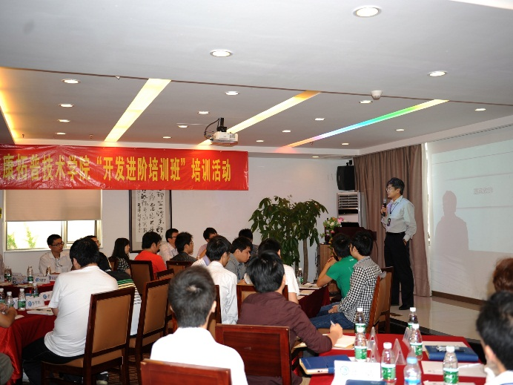
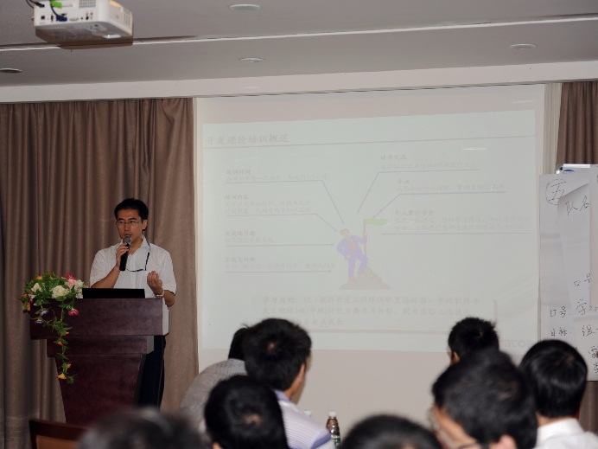
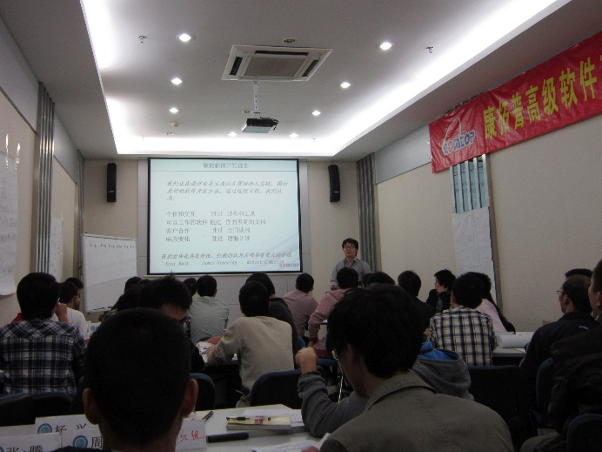
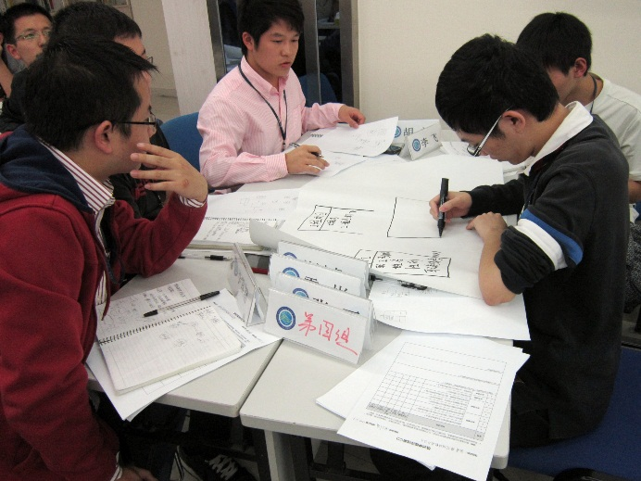
技术类进阶培训
公司通过开展进阶培训，帮助员工进一步掌握职业需要具备的知识和技巧，在技术和业务方面得到全面提升，使员工向更专业方向发展。

Slide 46




技术类集训
针对各类专题活动开展集训工作，保障培养的人才通过集训活动快速提升专业水平，包括实施顾问集训、系统分析师集训、咨询顾问集训等。

Slide 47

技术族等级认定
公司对员工进行专业技能的考核，通过考核的员工将获得公司颁发的专业认证。

Slide 48





技术年会
技术年会为公司广大技术人员搭建了一个技术交流分享平台，总结一年来取得技术成果的同时展望未来技术发展之路。
Notes:
除此之外还会承办其他一些技术类的活动，比如编程大赛、可示化大赛、技术微创新等。

Slide 49
管理类培训项目
管理类课程培训，主要以公司的文化和战略为导向，以公司领导力素质模型为框架，并结合管理素质评估结果有针对性开展的管理人员培养训练。
制胜之道
综合领导力项目是针对公司中高层管理者的系统性学习方案，从企业的整体运营角度出发，围绕战略、业务规划、公司治理、法务、财务、营销、创新等维度设计方案，通过课程、案例、标杆企业交流等学习方式，系统化提升中高层管理者的管理水平。
综合领导力提升班
跨越之阶
该项目以公司的文化和战略为导向，以公司领导力素质模型为框架，并结合管理素质评估结果有针对性设计开发的中层管理人员培养训练方案。
飞鹰（精品）训练营
管理提升
基层管理训练营的课程设计以公司领导力素质模型为切入点，以“分主题、分阶段、进阶式”培训提升为“内核”，培训的重点在“管理自我”、“管理团队”、“管理工作”三个方面。
基层管理训练营
管理初探
新晋管理者锦囊是管理学院根据新晋管理者转型过程中面临的各种典型挑战，量身定做转型支持的解决方案。
新晋管理者锦囊

Slide 50












管理类培训项目

Slide 51



专项培训项目
专业类课程培训，旨在提升学员专业能力。目前康拓普学院已在展TTT内训师项目和“猎鹰”销售训练营项目。
授人以渔
内训师培养项目旨在综合提升内训师课程设计与开发，以及授课技巧。并在课程开发、课件制作、课程讲授等方面形成公司统一的流程和标准，为公司知识传承奠定坚实的基础。
TTT内训师培养项目
业务导向
为了提升公司整体业务水平，让培训更好地服务于业务部门，进而为打造永续经营和应对变革提供支持，学院于推出定制化培训项目，为各业务部门提供专属领域内的特色人才培养方案。
定制化培训项目

Slide 52




通用类培训项目
通用类培训面向全体员工（不含外包人员），课程内容围绕公司制度与企业文化、职业技能等方面，不定期举办。
文化是企业发展的灵魂，企业文化系列培训（每期6个课程）旨在加强公司企业文化建设，更好地提升公司整体的战斗力。该培训项目面向公司已转正的员工，持续开课。
康拓普之魂
企业文化系列培训
精品公开课向公司所有员工开放报名，不定期举办不同的主题，旨在丰富学习资源、促进学习文化建设，帮助员工增长知识面，提升职业素养。
职业发展
精品公开课
向新员工宣贯公司的企业文化、使命与愿景，提出公司在态度、价值观、规范、行为模式各方面对他们的要求，帮助他们建立与同事和工作团队之间的关系，从而更顺利适应企业环境和新的工作岗位环境，使其尽快进入角色。
融入之行
新员工公共课程培训

Slide 53

职业发展通道
遵循公司员工与企业共成长的人才理念，根据业务发展需要，结合人员成长规律，公司制定科学的员工职位体系与发展通道，打破了常规的Y型或H型通道形式，形成了“无边界、无围栏”的网状职业发展通道。

Slide 54
干部竞聘
公司为了更有效的开发与整合公司人力资源，向员工提供更多的职业发展机会，同时推进干部管理规范化进程，激发公司员工的工作积极性和创造性，公司于2013年设立管理干部竞聘方法，干部竞聘面向公司全体员工，凡符合竞聘条件者均可报名参加。
1
测评
演讲答辩
2
竞聘优势
岗位理解
工作规划
岗位承诺
3
过往经验
业绩水平
价值观
领导力素质

Slide 55



组织氛围调查
人力资源部针对公司员工在工作时的直观感受每年展开1～2 次调查，收集分析公司员工对工作、直接上级、团队、个人发展的意见与建议，以作管理改进及提升。

Slide 56
目 录
1
认识COMTOP
CONTENT
2
企业文化简介
3
员工行为规范
Notes:
此处应向学员说明：目前只是企业文化简介，转正后有企业文化系列培训，具体培训时间，学院根据实际情况安排。

Slide 57

1.文化理念
企业文化
康拓普通过长期摸索和实践，逐渐形成一套系统的企业文化建设方法。围绕企业核心价值观，通过精神、行为、物质三个层面的建设工作，将企业文化与业务发展和内部管理的各个环节有效结合，确保公司健康、稳定的发展。
精神层面
企业核心价值观
行为层面
物质层面
办公环境、文化宣传、文化活动、……
行为准则、规章制度、员工礼仪、……
核心价值观、企业使命、企业理念、……

Slide 58

1.文化理念
康拓普企业文化体系
企业文化
公司使命：提供优秀的技术和解决方案，帮助客户工作得更简捷、更高效、更有价值。
公司愿景：追求卓越、成为受人尊敬的软件公司。

Slide 59



1.文化理念
企业文化
各部门使命愿景
部门使命愿景：
为了更加的明确自身存在的价值与意义，更加精准地找到自己发展的方向。在公司使命、愿景的指引下，公司各部门于2012年6月开始纷纷确立了自己的部门使命、愿景。

Slide 60
1.文化理念
企业文化
康拓普企业文化团队
企业文化组织
各部门团队负责人
企业文化委员会
宣传
干事
宣传
干事
宣传
干事
宣传
干事
各部门积极活跃分子

Slide 61

1.文化理念
企业文化
年度主题：每一年，都集中精力解决一个具体的问题
2012年：提升价值、拥抱变化、追求极致
2016年：洞见变化 智赢未来
2017年：提升价值 开拓创新
2017年度主题解读：
1、提升人员的价值，有为则有位，无为则无位；培养复合型人才；
2、提升工作效率，强调公司存在的目的就是创造价值；
3、提升管理的价值，摒弃低效的管理与组织；
4、开拓创新，发展新业务，思考新的商业模式。

Slide 62





1.文化理念
领导精神
赵铭
企业文化
林镇锋
周祥春
爱——爱事业，爱客户，客户
恨——工作繁忙，不能经常陪伴家人，由爱生恨，公司很抱歉
情——追求极致的情怀，同事如兄弟的感情
愁——交付质量之愁，未来变化之愁
——摘自赵铭董事长2017迎新年会致辞
“康拓普是以价值为导向的企业，每个人的收入应与个人奉献的价值成正比，公司鼓励奋斗者文化，未来将给予真正的奋斗者更多的激励和收入分配”
“到用户中间去，用心服务客户价值”
持续“做强”战略思想，在专业上继续“做深做透”。
——摘自公司领导在历次会议上讲话精神
罗育林

Slide 63



2.文化传承
企业文化
公司可以快速成长，人员可以扩张，但企业文化绝对不可以被稀释。公司专门开设了企业文化传承的活动，通过入职导师、老员工一对一帮带、新员工转正、故事会等多种形式，保障优质的企业文化得以传承。
入职导师
新员工入职签名
故事会

Slide 64


2.文化传承
企业文化
企业文化培训：注入精神，铸造灵魂
公司自2013年开发企业文化培训课程，重点面向新员工开课，每周2节课，为时一个月。2016年，为了提升培训效果，将培训改为三天的封闭式全脱产培训，并由公司高层领导亲自授课，确保公司文化宣贯到位。

Slide 65




2.文化传承
企业文化
年度先进人物评选：每年隆重举办年度优秀员工颁奖典礼

Slide 66





3.分享交流
企业文化
文化宣传：构建资讯平台 · 激发正能量
公司重视文化的宣传工作，制作了各种内部刊物，如《康拓普人》、《质量之窗》、《技术家园》等，传达公司时闻资讯、技术要点、质量专题等，并设计了丰富的文化墙墙面，传达公司企业文化的同时，为员工带来赏心悦目之感。

Slide 67


3.分享交流
企业文化
零距离活动：解决问题的平台 · 倾诉的平台
2016年5月20日，公司举办第一期零距离活动，这是一场公司高层与一线员工的坦诚对话；
公司高层领导担任嘉宾，认真倾听每一名员工提出来的意见，所有的问题都得到一个确切的答复；
坦诚相对，赤子之心，关注一线员工的发展与感受。

Slide 68


3.分享交流
企业文化
里程碑总结会议：
每当项目按计划到了某一个阶段或取得了一定的进展和成绩，项目组就会召集参与项目的所有成员聚集在一起，组织具有重大意义的里程碑总结会议。大家会对项目历程和成果进行展示，对这个阶段的工作情况进行总结汇报，也会对下一阶段的工作做计划，一起分享这个过程中的拼搏、收获、快乐，遇到的困难、压力和解决办法。团队凝聚力和战斗力在一次次的里程碑总结会议后变得更加强大。

Slide 69


3.分享交流
企业文化
读书会：
各部门纷纷组织读书会活动，以阅读人文、管理类书籍为主提升知识技能
品类丰富的公司图书室向全体员工免费开放，随时随地加油充电

Slide 70






3.分享交流
企业文化
服务号：给公司建立一个共享资讯的平台，实现资源共享
沟通无障碍：open@szcomtop.com
我们致力于：
分享
倾听
信任
开放
自省
畅所欲言
参与改进
每天有一个好想法
……

Slide 71


4.员工关注
企业文化
我们的宗旨：让每一个人都能快乐地生活；只有快乐的生活，才能创造高绩效的工作。
文体活动
员工关怀

Slide 72







3.员工关注
企业文化
文体活动
公司周年庆祝 趣味运动会 迎新年会
徒步活动 生日会活动 六一亲子活动各类兴趣小组 中秋游园活动……
员工的幸福感与喜悦感是企业重要的生产力
公司运动会活动
公司生日会活动
公司兴趣小组
公司运动会活动
六一亲子活动
公司周年庆祝
趣味水上运动会

Slide 73





3.员工关注
企业文化
员工关怀
康康小屋：开设康康小屋，给员工提供健康评估、保健咨询、日常健康监测等服务
工间操：制作工间操引导视频，给各部门每天安排工间操时间
健康体检：每年安排员工参加健康体检
关爱中秋：每年向员工家属邮寄中秋月饼，用心拟写祝福贺卡，传达公司对员工家人的关心和牵挂
其他：发放牛奶、节日福利、提供下午茶、母亲节送花、增设文体设施……

Slide 74
目 录
1
认识COMTOP
CONTENT
2
企业文化简介
3
员工行为规范

Slide 75
员工行为管理制度内容概要
第十三条
公司的企业文化是员工日常行为的基本准则，所有员工应理解、认同并主动践行公司的企业文化。
第十四条
在工作日的正常工作时间内，员工应穿着端庄得体、外表整洁清新、精神饱满，体现职业化的标准和个人形象。
第十五条
男员工应留短发，穿含袖上衣、长裤，不得蓄胡须、穿拖鞋。女员工可个性化搭配着装，但不得穿吊带衣、透视装，不穿超短裙、拖鞋。
第十六条
所有员工应保持头发干净，梳理齐整，面部干净。指甲不宜过长，并保持清洁。

Slide 76
员工行为管理制度内容概要
第十七条
每周的星期五员工可适当着休闲服装。
第十八条
对于公司副职级（含）以上人员、见客户人员、商务洽谈人员以及参加公司重要会议的人员应当着正装。
第十九条
对于工程施工人员，如果安全生产有相关标准，应根据其要求着规定的工作服。
第二十条
孕妇及其他身体不适者视情形着装。

Slide 77
员工行为管理制度内容概要
第二十一条
对于不遵守本章的仪容仪表标准的，行政部有权提出纠正、批评，诫勉谈话。情况严重的，前台文员或保安有权拒绝其进入公司办公区。
第二十四条
不得利用办公座机拔打私人电话、声讯台等，从事与工作无关的事情。
第二十六条
如果附近的同事不在座位上，其工作电话有来电时，应代为接听电话。
第二十九条
如有私人电话应出办公室，至楼梯间、走廊等人少处接听。上班时间内，私人通话时间不宜过长。

Slide 78
员工行为管理制度内容概要
第三十条
在会议时，应将手机改为静音或振动状态，并且尽量不要当众接听电话；若遇到非打不可的电话，应移步至会议室外拨打。
第三十一条
在工作中，所有员工应遵守国家相关法律法规。不得利用公司网络及其他任何形式，从事危害国家、社会和其他任何第三者利益的行为；不得利用公司网络制作、复制、查阅违反国家法律、行政规定的一切违法信息。
第三十四条
员工于任职期间，应遵守公司制定的任何成文或不成文的保密规章、制度，履行与其工作岗位相应的保密职责。员工的保密义务详见与公司签署的《保密及技术成果归属协议》。

Slide 79
员工行为管理制度内容概要
第三十五条
员工进入及处于办公区时，一律需随身佩戴工牌。进出公司要随手关门，自觉遵守公司信息安全相关规定。
第三十六条
员工之间应坦诚相待，培养良好的人际关系。禁止员工在公司内部拉帮结派，以地缘、血缘、学员等关系组成派系。
第三十七条
员工上班期间不得玩游戏、看电影、听音乐等与工作无关的事情。但下午茶休息时间，在不影响其他部门的前提下，可播放适量轻音乐，缓解工作疲劳。
第四十条
如有违纪者，行政部会不定期进行通报批评，诫勉谈话，情况严重的，可按照相关规定进行处罚。

Slide 80
员工行为管理制度内容概要
第四十二条
各部门办公室、会议室、走廊、洗手间等公共区域禁止吸烟，如需吸烟请到楼梯间吸烟区。
第四十三条
员工要养成良好的卫生习惯，并负责本人办公座位的环境维护。做到桌子上的物品摆放整齐，办公桌不放置影响环境美观，不符合整体氛围的物品。下班或者长时间离开座位时，应将座椅归位。
第四十四条
员工应树立以公司为家的观念，爱护公司设施和资产，勤俭节约。打印纸尽量双面使用，下班或会议结束时关闭电脑、饮水机、照明灯、空调、投影仪等。
第四十六条
行政部不定期组织人员到各区域、各办公室进行环境卫生检查，对环境较差的将提出整改建议，促进公司的环境水平不断提升。

Slide 81
员工行为管理制度释疑
Q：公司的服装规定是任何时候吗？
A：不是，仅针对工作日正常的工作时间内，周末不受着装方面的约束。
Q：男同事可否穿齐膝盖的裤子、九分裤，凉鞋、运动鞋、洞洞鞋？
A：七分裤和九分裤尽量选择星期五穿（尽量勿着太休闲的服装），沙滩裤任何时候都不能穿。凉鞋、运动鞋可以穿，但洞洞鞋不能穿。
Q：女同事能否穿短裤上班？
A：未到膝盖处的短裤不能穿。

Slide 82
员工行为管理制度释疑
Q：星期五员工可适当着休闲服装是什么意思？
A：意思是星期五可穿T恤，牛仔裤等，但周一至周四应尽量避免过于休闲的服饰。任何时候都不能穿短裤，拖鞋，背心等上班，包括星期五也不行。
Q：什么叫正装？
A：在重要会议或商务活动中应着正装，正装常指衬衣，西装，西裤，领带，深色皮鞋；女士着衬衣，西裤（或西裙）等。
Q：周末来公司的时候是否需要佩戴工牌？
A：需要，员工任何时候来公司都需要佩戴工牌，否则保安将有权阻止入内。如果忘记佩戴工牌，应向保安证明自己的身份，并主动借用访客证代替，用完需及时归还。

Slide 83
员工行为管理制度释疑
Q：个人座位上能否摆放个人喜欢的饰品，植物，图片等？
A：可以，但需考虑到与整体办公环境协调，不得放违反法律法规，奇型怪状的物品。
Q：下午茶休息时间指的是什么时候？
A：公司各部门可根据实际工作情况，安排10～15分钟的下午休息时间，一般在16:00～16:30，具体由各部门领导根据工作情况具体安排。

Slide 84

让我们携手共创
康拓普更加美好的明天
让我们携手共创
康拓普更加美好的明天

